Slide 1





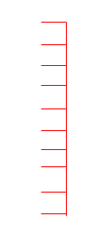


Retraite avec Surcote
Madame Clochette
2 trimestres supplémentaires acquis après 62 ans
Surcote
64 ans
Taux plein
SURCOTE
Madame Tortue
64 ans
2 trimestres supplémentaires acquis avant 62 ans
Taux plein
NON SURCOTE

